Slide 1
Муниципальное бюджетное дошкольное образовательное учреждение "Ясли-сад №4"Колокольчик"с.Партизаны Кировского района Республики Крым"
Фотоотчет(реализация на практике) по методическому семинару
на тему : Дидактические игры для детей старшего дошкольного возраста по речевому развитию»
Воспитатель разновозрастной
(старшей-подготовительной)
группы «Затейники»
Карасёва Елизавета Николаевна

Slide 2
Дидактические игры:
«Кто у кого? »
«Что для чего? »
«Назови действие»
«Чьи хвосты?»
«Что из чего сделано?»

Slide 3
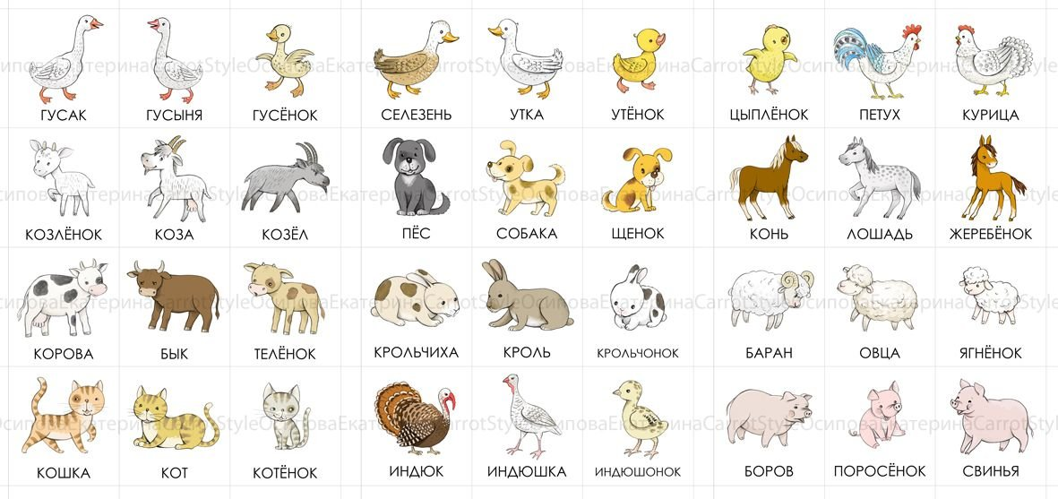
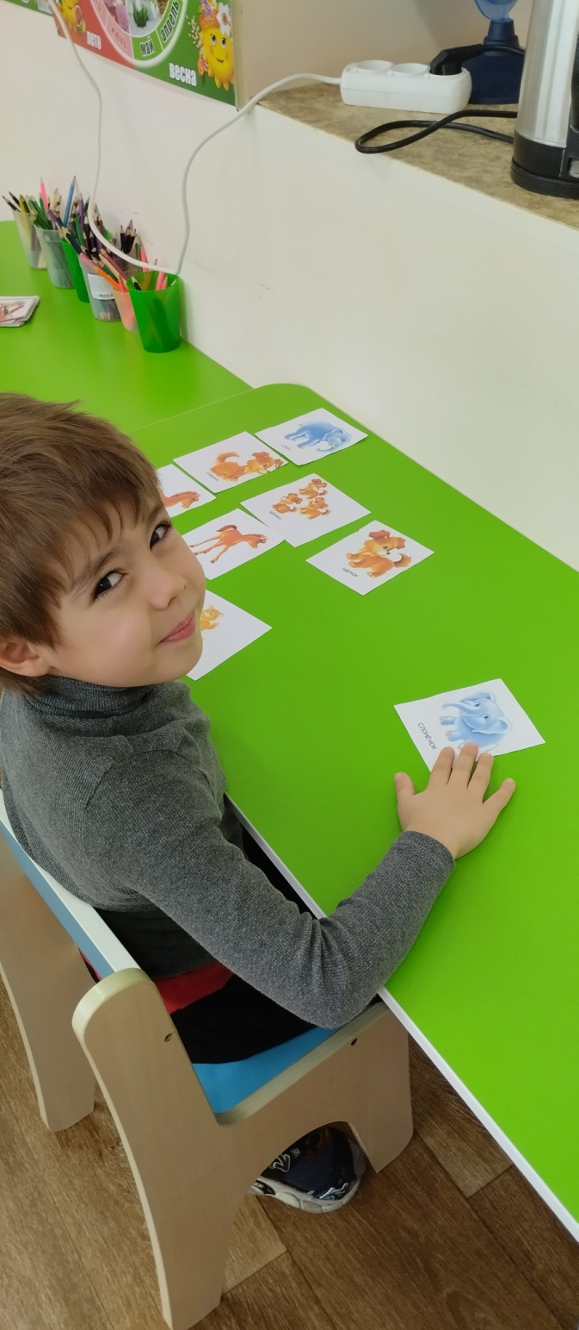
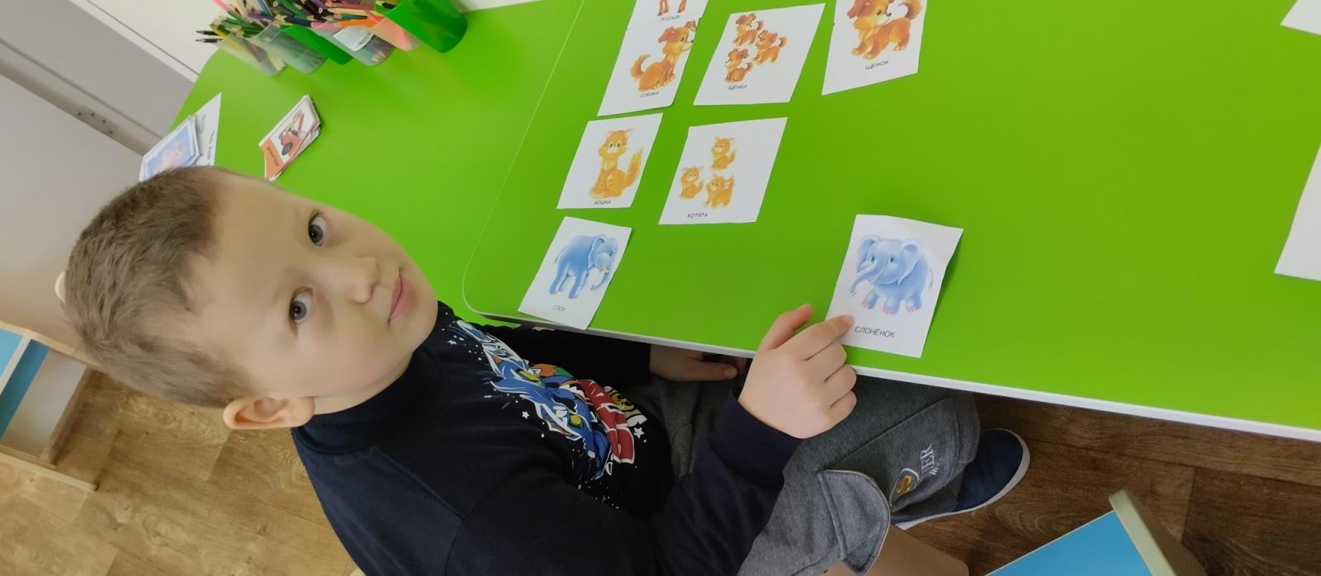
Кто у кого?

Slide 4
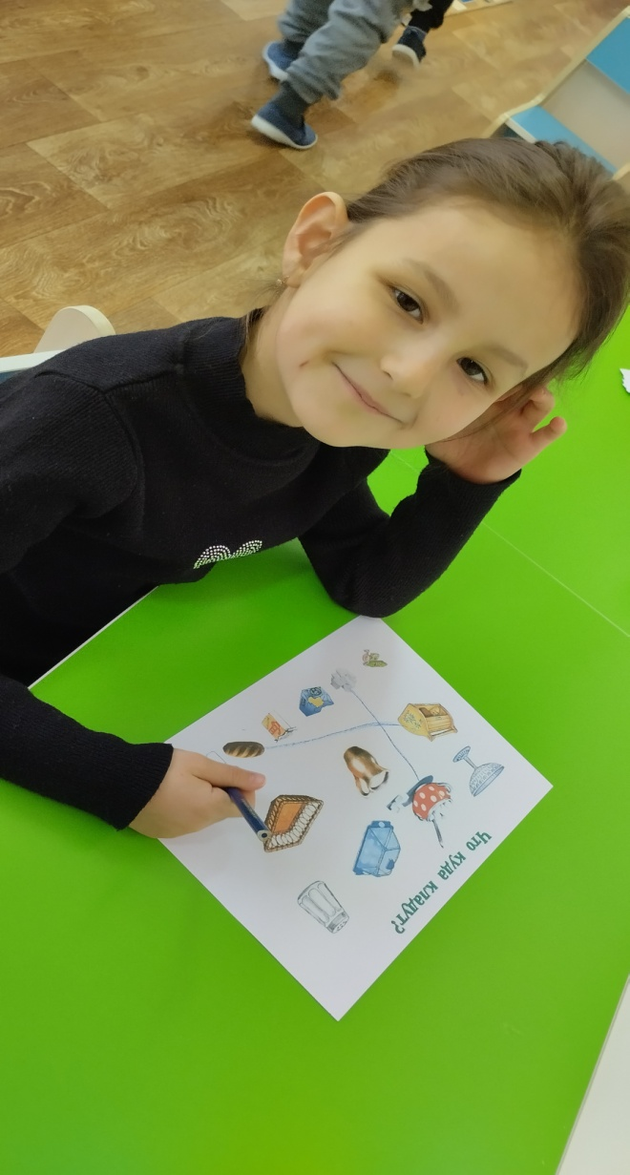
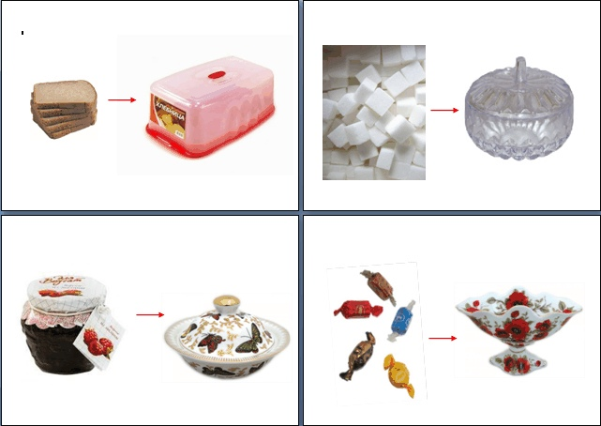
Что для чего?

Slide 5
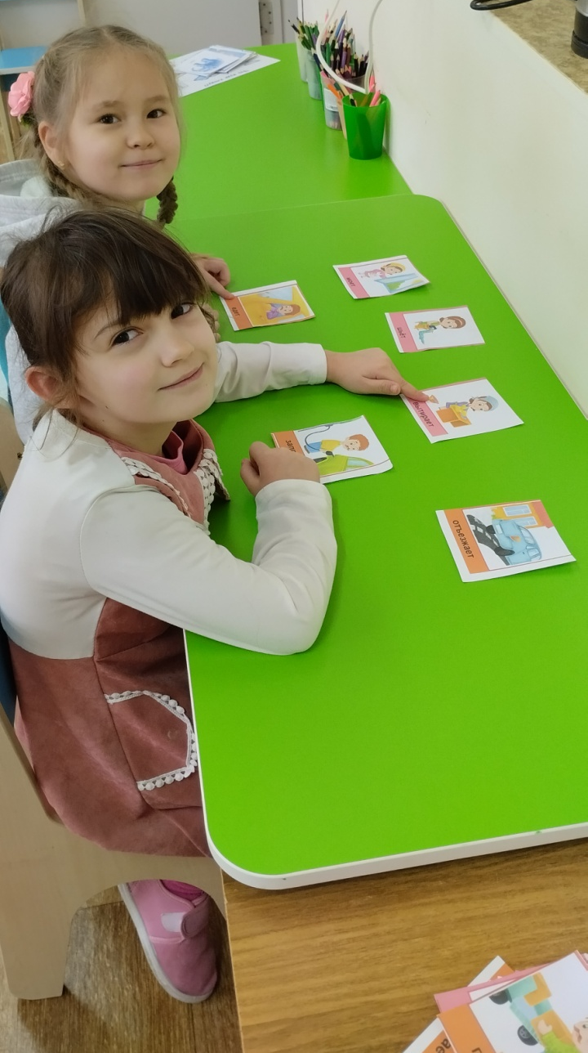
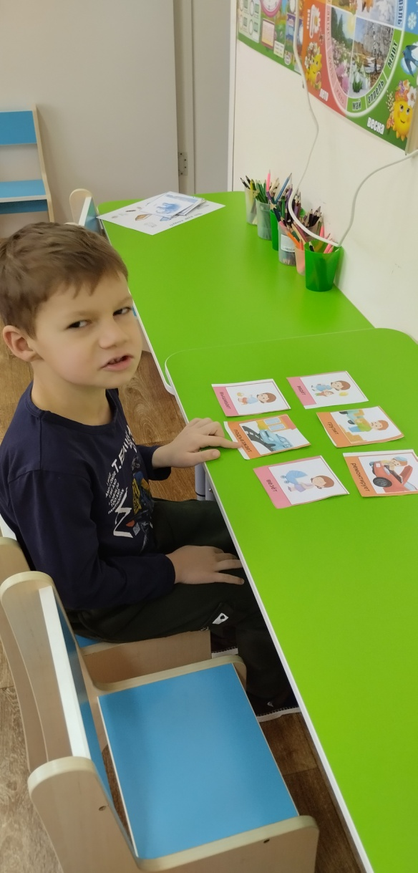
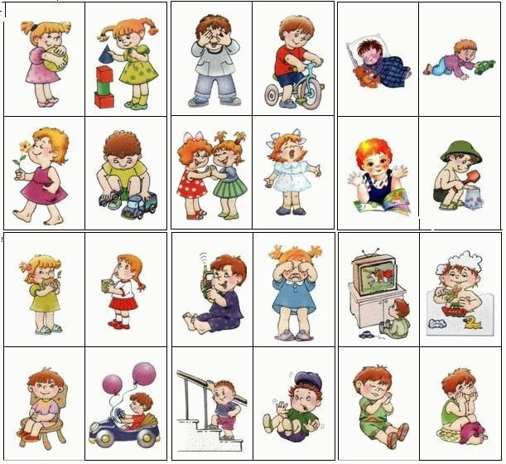
Назови действие

Slide 6
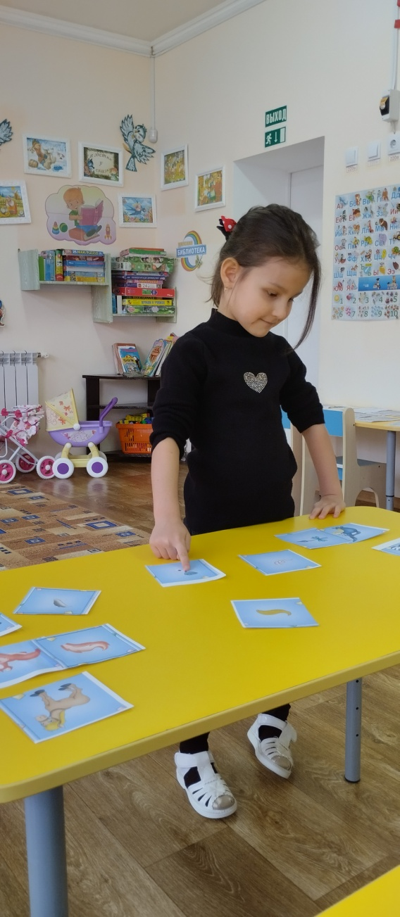
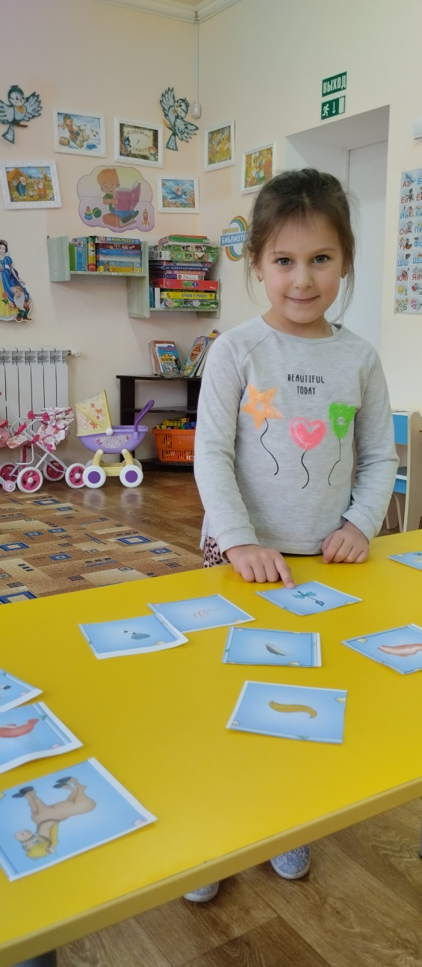
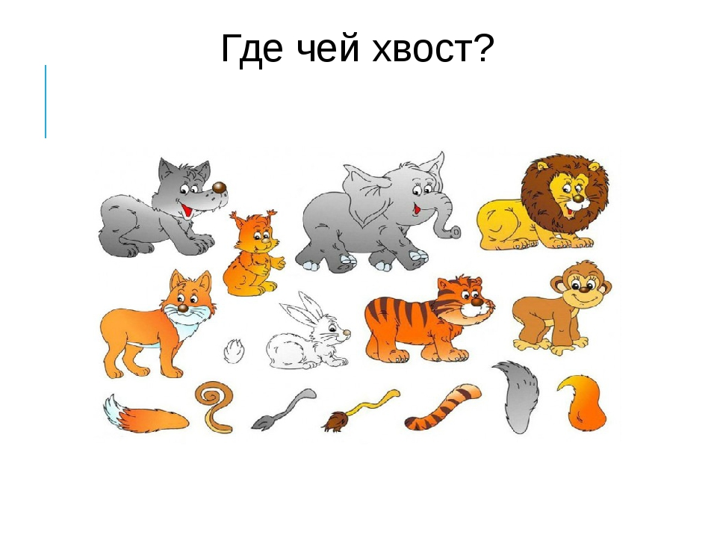
Чьи хвосты?

Slide 7
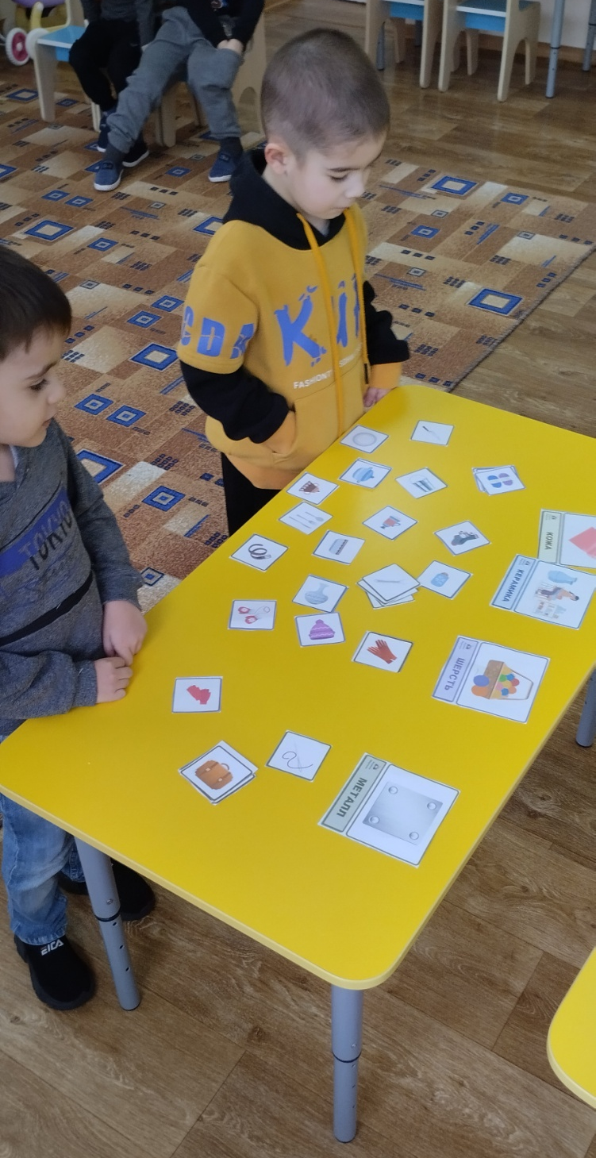
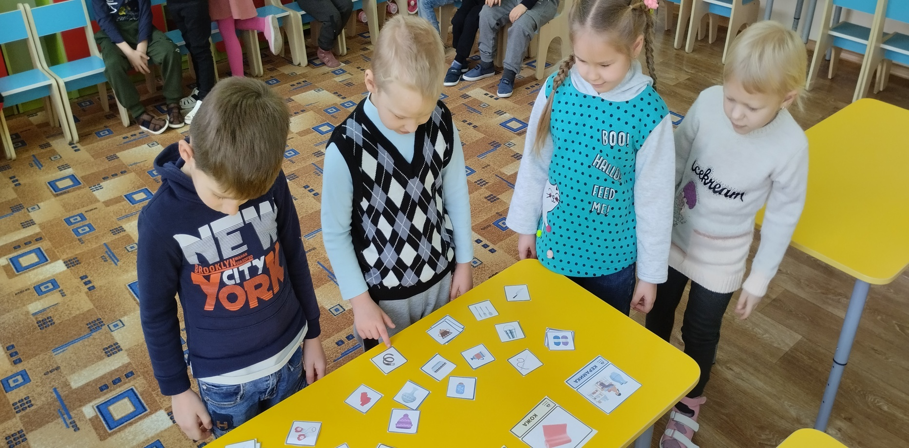
Что из чего сделано?

